Slide 1
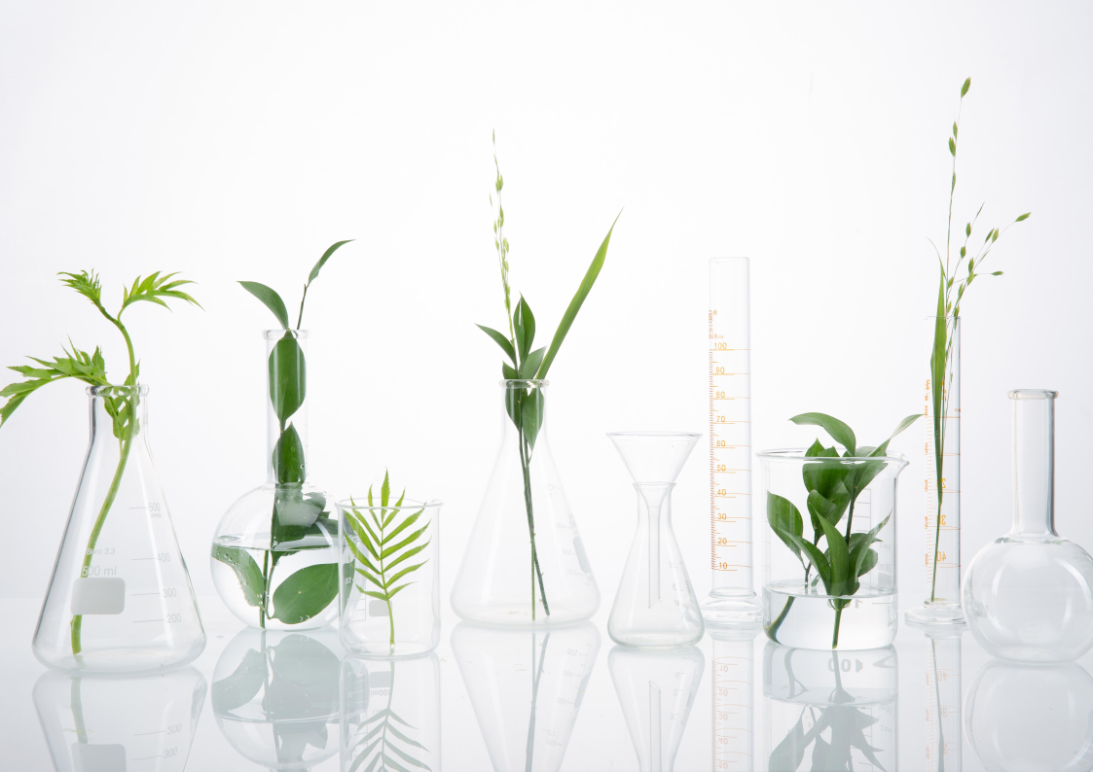


스마트팜 AI Hub:
농가 모니터링 자동화 플랫폼
팀장: 박종범
팀원: 박재민, 박준영, 이기영, 정주영, 표주원

Slide 2
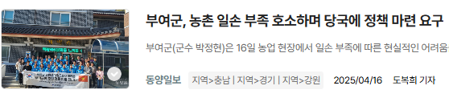
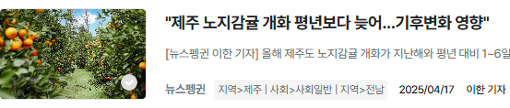
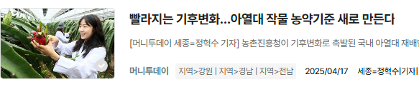
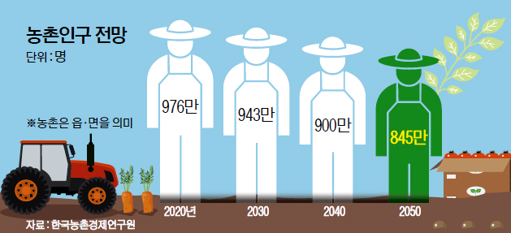
1
시스템 개요
기존 농업의 문제점
인력 부족
기후 변화
생장 환경 변화
병해충의 증가
<기존 농촌 인구의 하락>

Slide 3
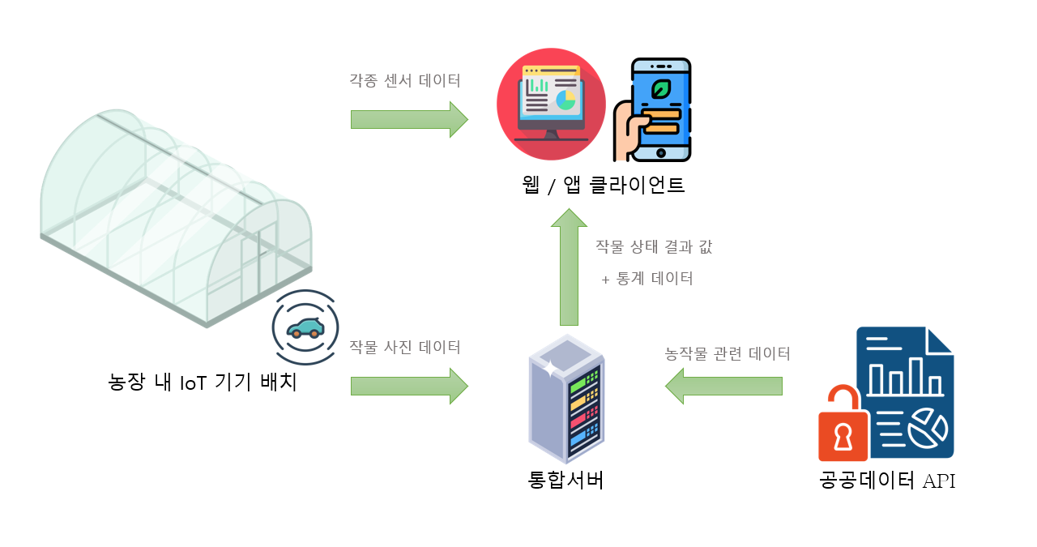
1
시스템 개요
시스템의 주요 기능
스마트 농업 플랫폼
(IoT + AI)
수확 적기 판별
병해 여부 판별
생장 환경 모니터링
정보 및 위험 알림 제공
<프로그램의 전체 흐름도>

Slide 4
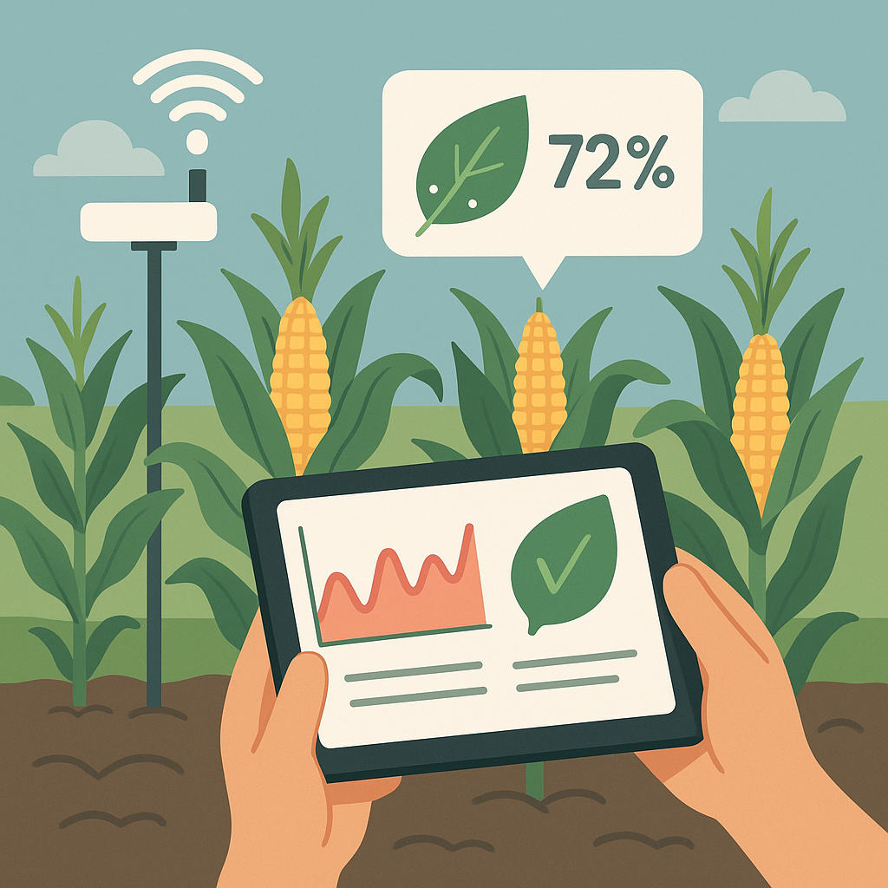
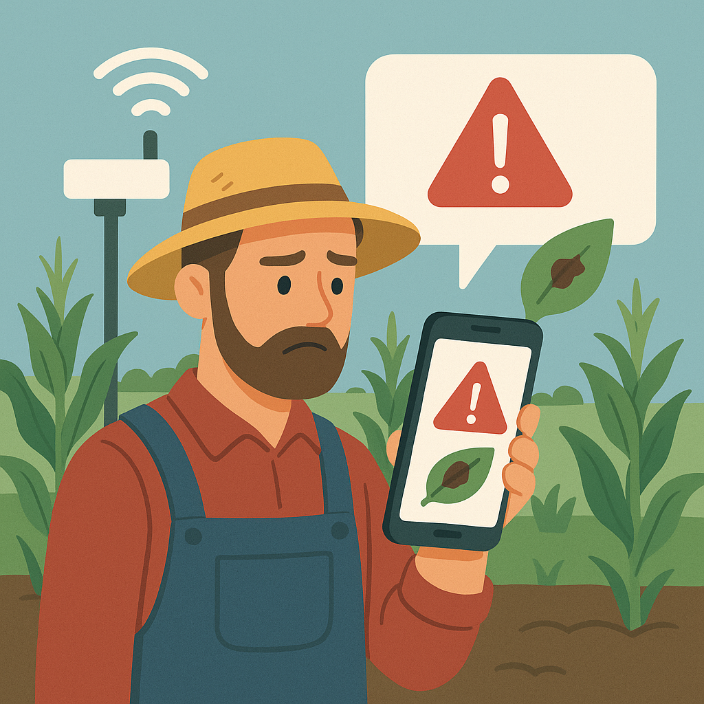
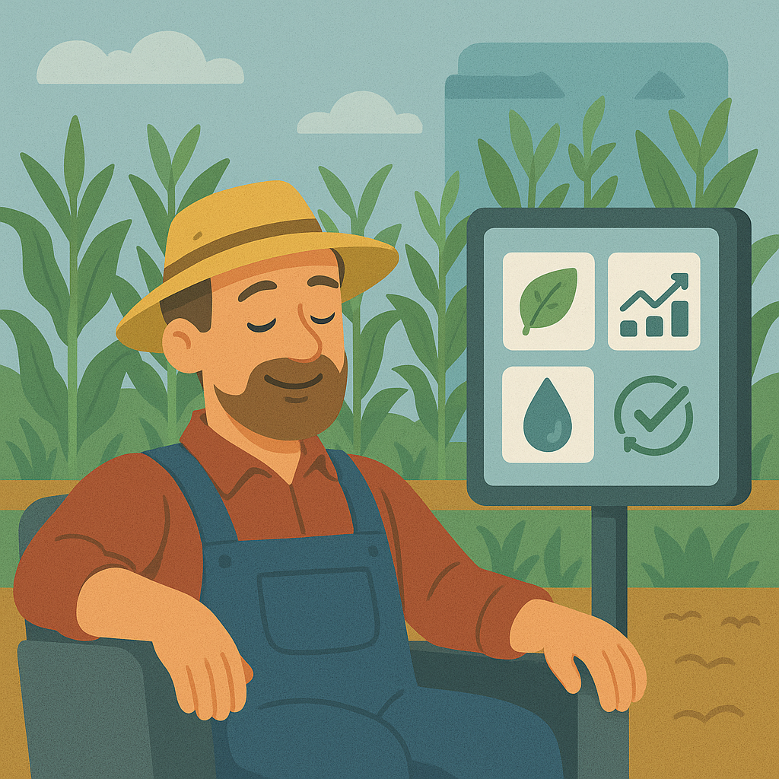
2
시스템 목표
<주요 목표 사항>
정확하고 자동화된
작물상태 진단
실시간 농장 모니터링
및 대응 체계 구축
정보 공유 및 데이터 기반
지속가능한 농업 구현

Slide 5


3
기존 기능
AI 기반 수확 적기 및 병해 판단
차량 기반 데이터 자동 수집 (사진 및 각종 센서)
로그인 및 회원가입(카카오)
농장정보 출력 페이지
측정된 값 출력 페이지
작물 정보 및 병해 정보 페이지
통계 및 게시판 페이지

Slide 6
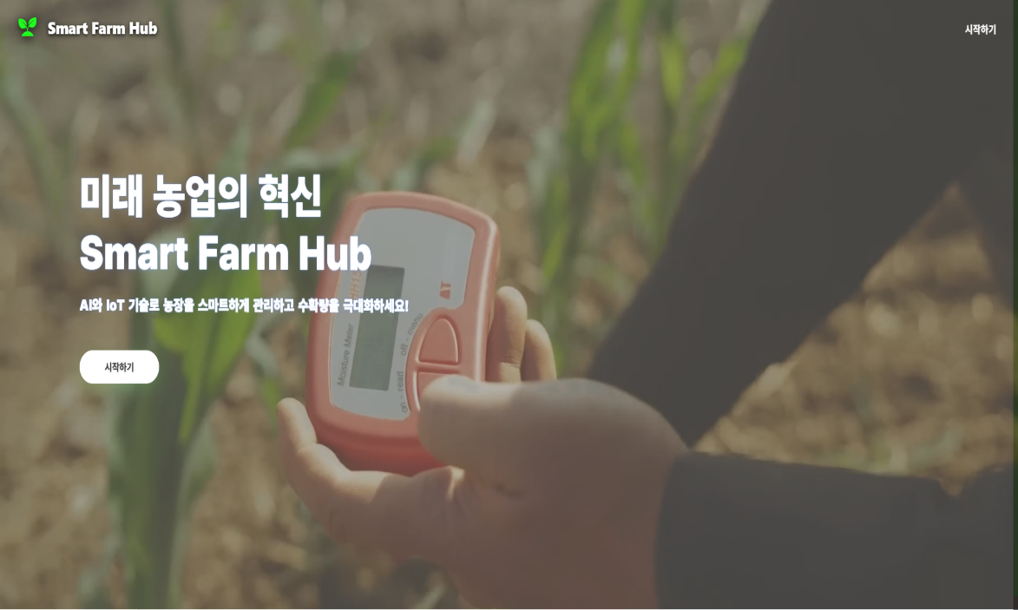
4
추가된 기능
전체적인 UI 개선
메인 화면 개선
전체 페이지 유저 친화적으로 UI 재구성

Slide 7
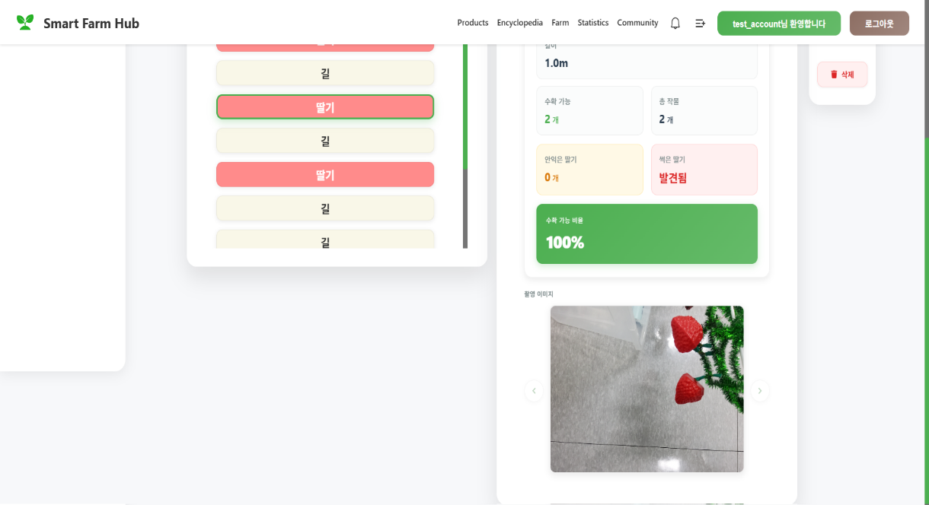
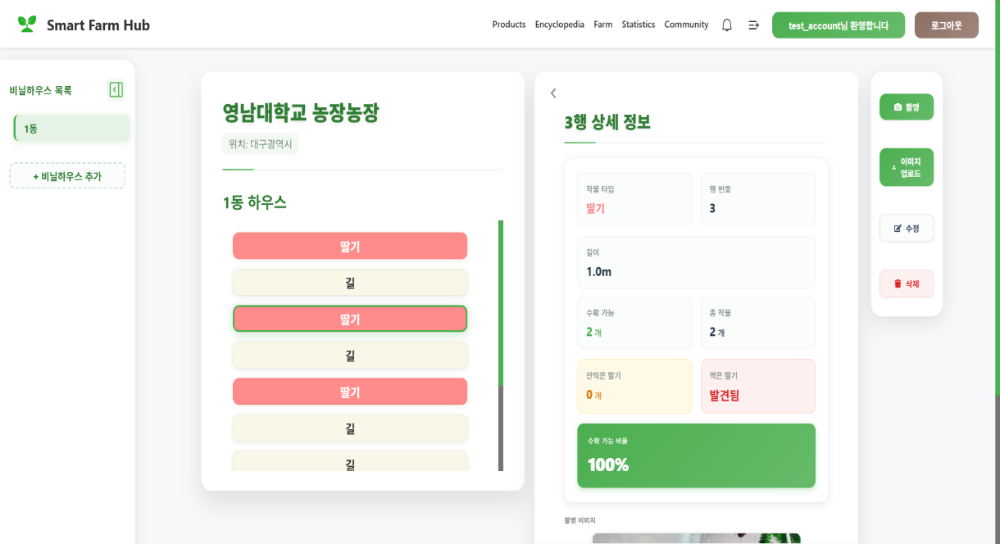
4
추가된 기능
농장 내 측정 결과 및 이미지 출력
원하는 열에 대한 딸기 판별 결과
2차 검수 가능

Slide 8
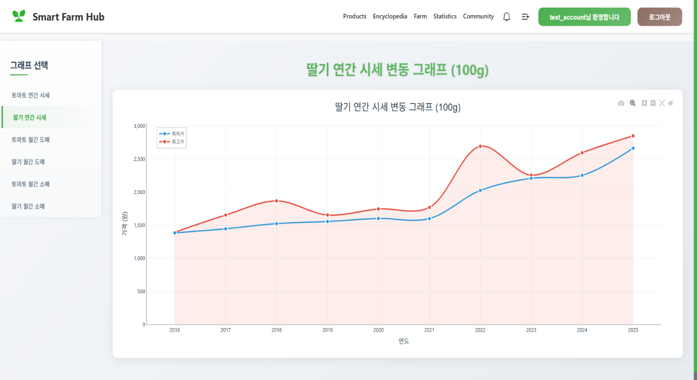
4
추가된 기능
통계 정보 다각화 및 UI 개선
다양한 모드 지원

Slide 9
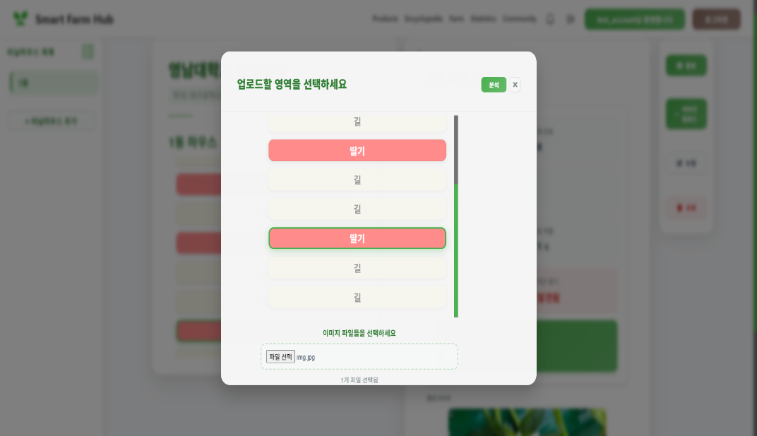
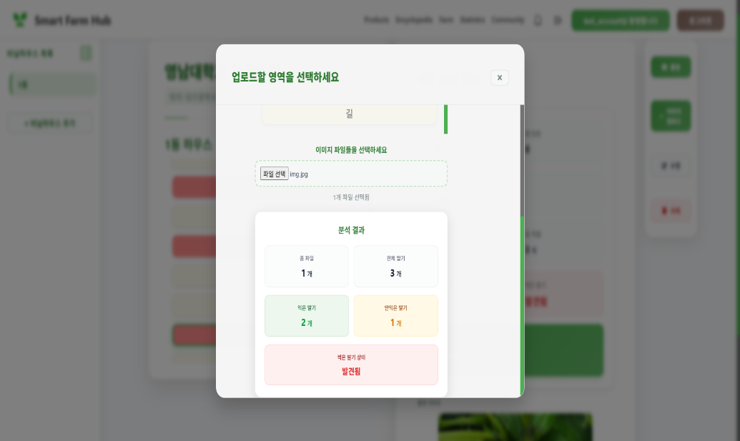
4
추가된 기능
직접 이미지 업로드 및 그에 따른 결과 반환
원하는 이미지를 업로드 후 실시간 분석 가능

Slide 10
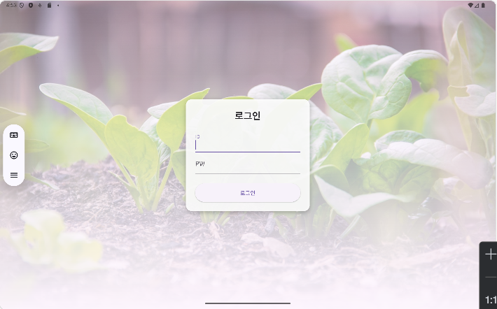
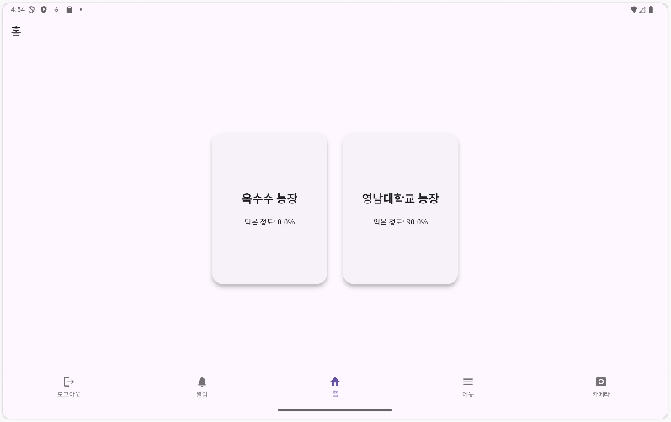
4
추가된 기능
모바일 지원
농장 정보 열람
알림 기능
사진 업로드 및 추론

Slide 11

4
추가된 기능
연결 안정성 확립
연결 방식 수정

Slide 12

5
기능 시연
스마트팜 AI Hub: 시연

Slide 13
Thank you.
Question?

